Slide 1
Start Programming with Google Python Style Guide
맹 윤 호
Yunho Maeng
Business Big Data Analysis, Yonsei University
Graduate School of Information
myh0130@yonsei.ac.kr

Slide 2
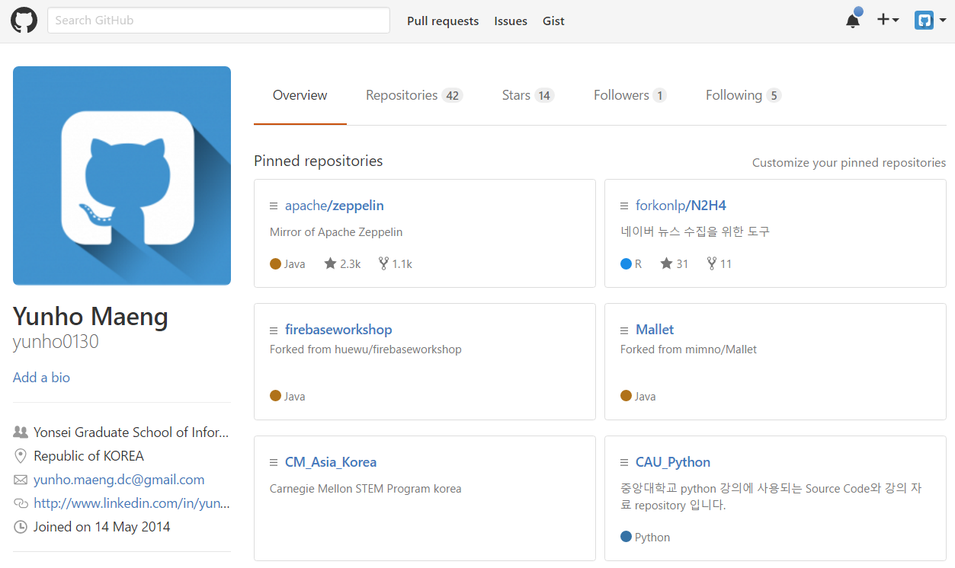
Lecture note & Source Code & Textbook
Ch00. Intro
2016 중앙대학교 Python 겨울특강
- 2 -
Github Repository
https://github.com/yunho0130

Slide 3
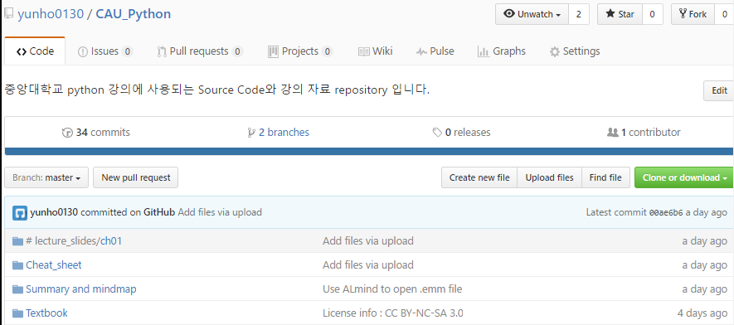
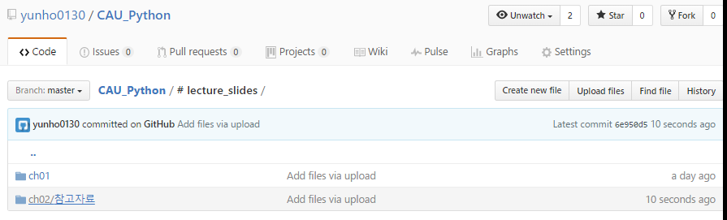
Lecture note & Source Code & Textbook
Ch00. Intro
2016 중앙대학교 Python 겨울특강
- 3 -
Github Repository
https://github.com/yunho0130

Slide 4
Ch07. Review

Slide 5
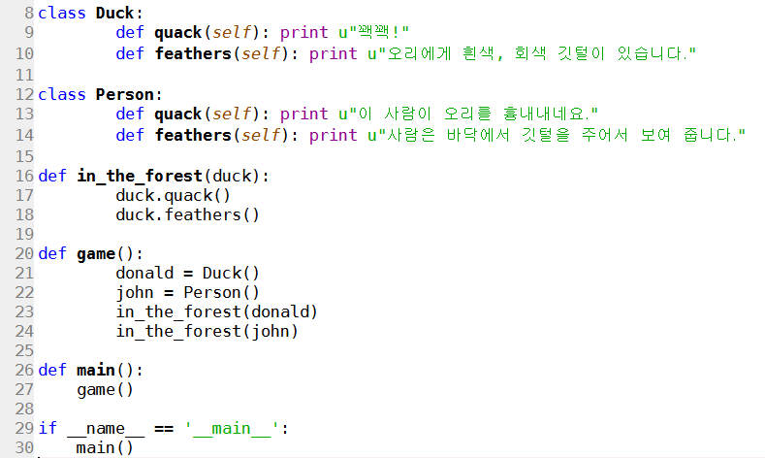
Object Oriented Programming
Ch07. OOP
2016 중앙대학교 Python 겨울특강
- 5 -
Ch07>code > duck_typing.py
만약 어떤 새가 오리처럼 걷고, 헤엄치고, 꽥꽥거리는 소리를 낸다면 나는 그 새를 오리라고 부를 것이다. [1]
프로그램 언어의 다형성(polymorphism; 폴리모피즘)은 그 프로그래밍 언어의 자료형 체계의 성질을 나타내는 것으로, 프로그램 언어의 각 요소들(상수, 변수, 식, 오브젝트, 함수, 메소드 등)이 다양한 자료형(type)에 속하는 것이 허가되는 성질을 가리킨다.
[1] https://goo.gl/Ehp8IL

Slide 6

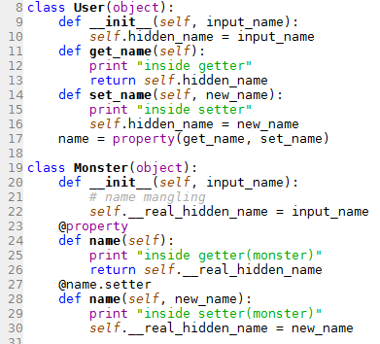
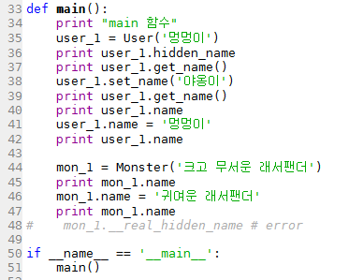
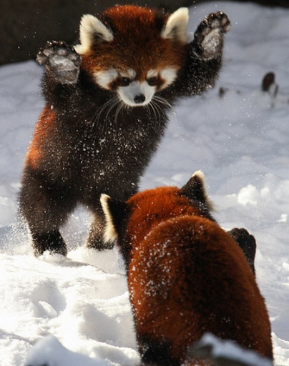
Python Style Guidelines
Ch05. Function
2016 중앙대학교 Python 겨울특강
- 6 -
Google Style
Guide Line
Property의 사용법을 배워봅시다.
Property는 해당 클래스를 사용하는 사람에게 편리하고 직관적인 기능을 제공해줍니다.
__real_hidden_name 속성은 외부로 부터 직접 접근할 수 없음에 주목할 것. (name mangling) 속성을 완벽하게 보호할 수는 없지만, 의도적인 직접 접근을 어렵게 만든다. (private을 지원하지 않음)

Slide 7
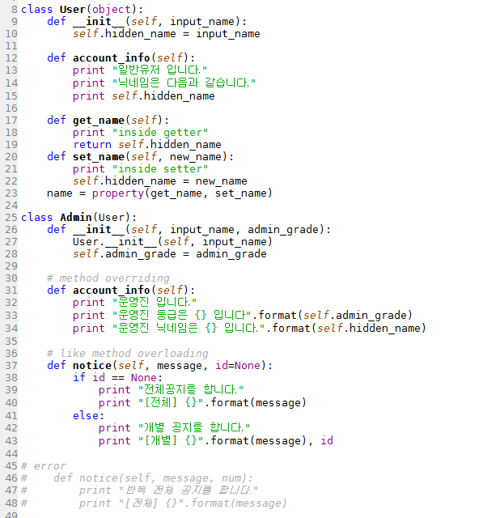
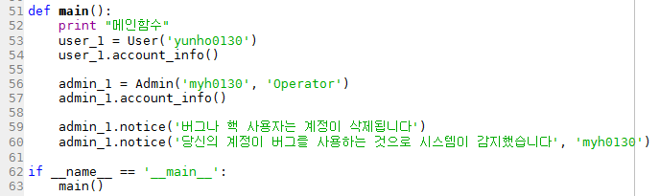
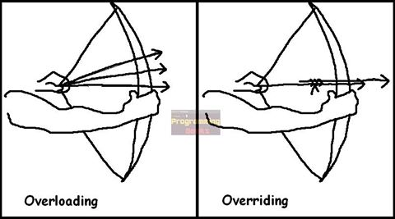
Object Oriented Programming
Ch07. OOP
2016 중앙대학교 Python 겨울특강
- 7 -
Ch07>code > oop_overloading_overrriding.py
Overloading – 같은 메소드 네임, 파라미터의 개수나 타입에 따라 다르게 지정
Overriding – 상속관계에서 하위 클래스가 상위 클래스의 같은 이름의 메소드를 재지정.
Encapsulation
[1] https://docs.sencha.com/extjs/6.0.2/guides/other_resources/oop_concepts.html

Slide 8
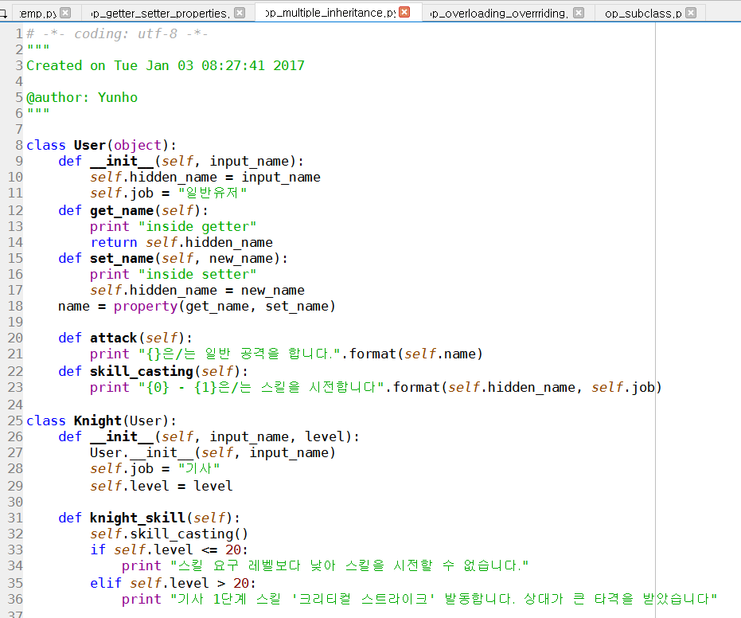
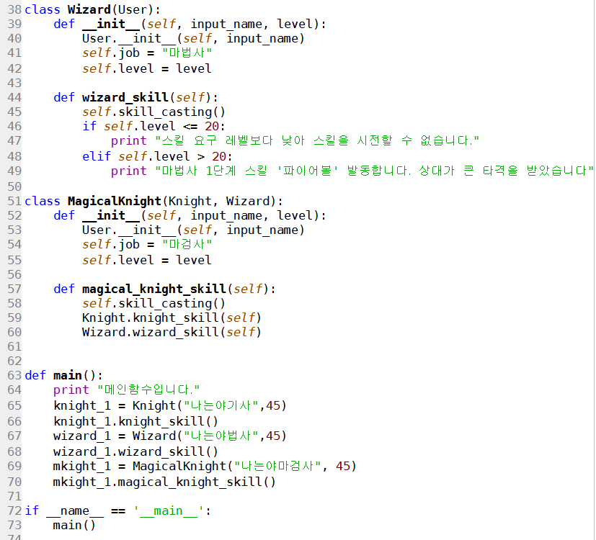
Object Oriented Programming
Ch07. OOP
2016 중앙대학교 Python 겨울특강
- 8 -
Ch07>code > oop_multiple_inheritance.py
다중상속 - 상속 튜플에 하나 이상의 클래스가 등록되어 있을 경우

Slide 9
Python Style Guidelines
Ch05. Function
2016 중앙대학교 Python 겨울특강
- 9 -
Google Style
Guide Line
LR: Language Rule 문법적인 사항으로 필수적으로 지켜야 할 부분 SR: Style Rule 컨벤션에 가까움
LR
Properties
accessor나 setter 대신 properties를 써라(Pythonic Way)
getter나 setter는 OOP에서 encapsulation을 깨지 않으려 사용한다. 모든 Private Attribute에 대해 getter와 setter는 이제그만.
p1.get_x()를 p1.x로 바꿔주는 데코레이터 @property
SR
Access Control
접근함수 쓰는 것 보단, public 변수(global변수와 다름에 주의)를 활용하여 함수 추가 호출 비용을 피하라
SR
Classes
클래스는 특정 클래스를 상속하지 않으면 object를 상속하여 구현한다.
기본 object를 상속하는 이유는 기본 문법을 사용하기 위함이다.
예를 들어, __new__, __init__, __delattr__, __getattribute__, __setattr__, __hash__, __repr__, and __str__ 등에 접근할 수 있다.

Slide 10
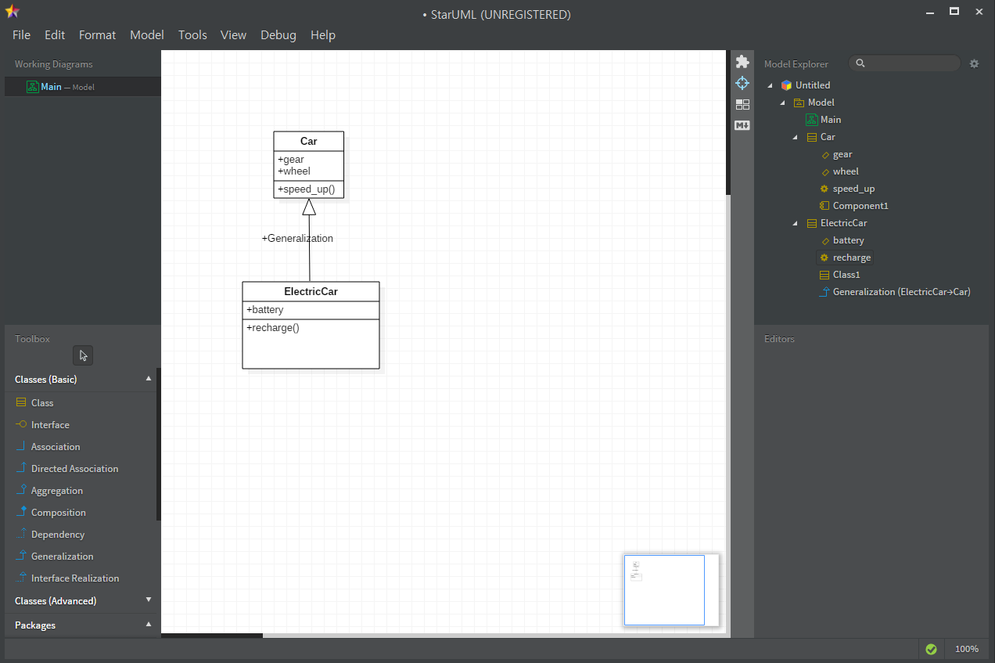
Object Oriented Programming
Ch07. OOP
2016 중앙대학교 Python 겨울특강
- 10 -
http://staruml.io/
[1] http://staruml.io/

Slide 11
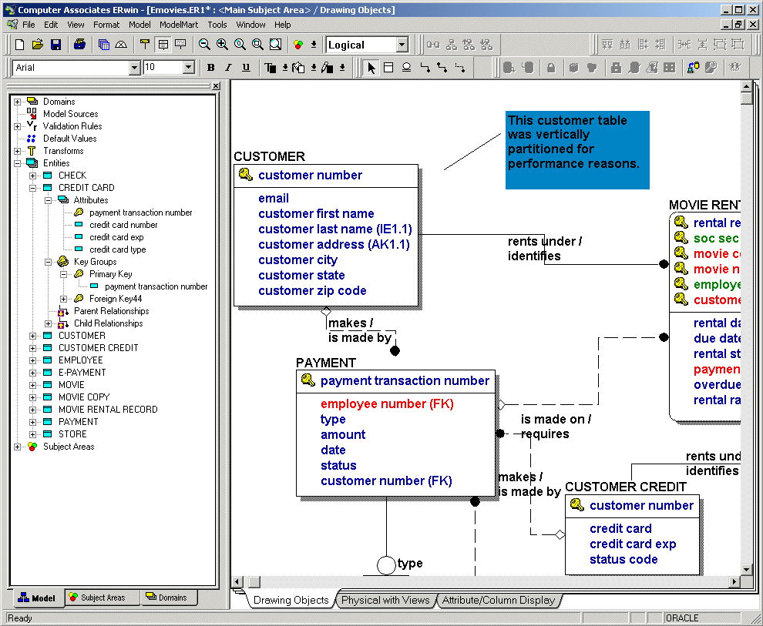
Object Oriented Programming
Ch07. OOP
2016 중앙대학교 Python 겨울특강
- 11 -
http://erwin.com/
일반적으로 Erwin을 설계에 많이 사용함 (DB스키마 자동 생성 등)
[1]
[1] https://en.wikipedia.org/wiki/CA_ERwin_Data_Modeler#/media/File:ERWin_4.1.4.3643_on_Windows_2000_screenshot.png

Slide 12
Module & Package Management

Slide 13
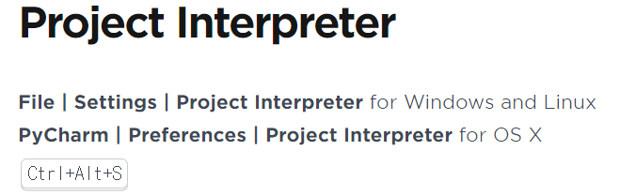
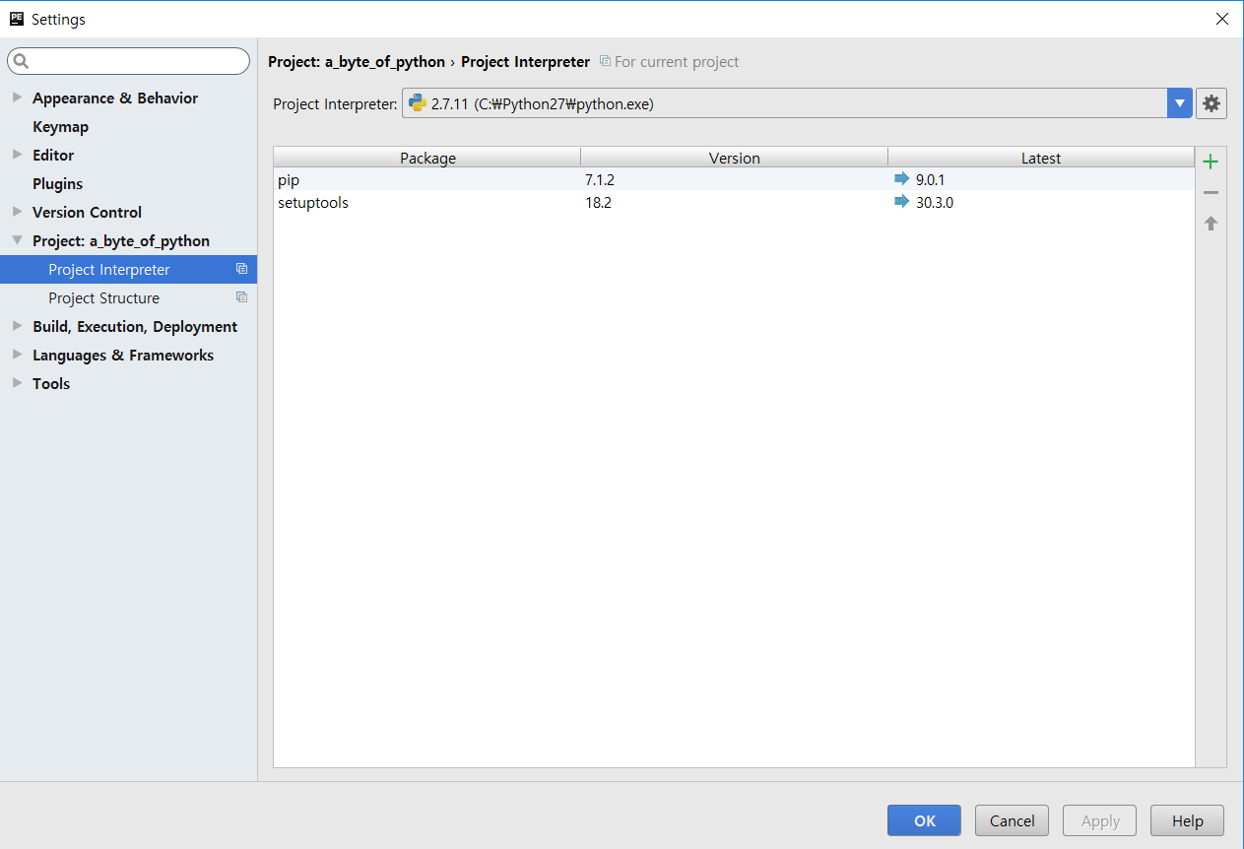
To Install a Package
Ch08. File I/O & Exception Handling
2016 중앙대학교 Python 겨울특강
- 13 -
Pycharm
Project Interpreter를 활용한 설치
Description
[Ctrl+Alt+S]를 눌러서 Setting 창 띄움 [Project: 프로젝트명]- [Project Interpreter]로 이동
1
2

Slide 14
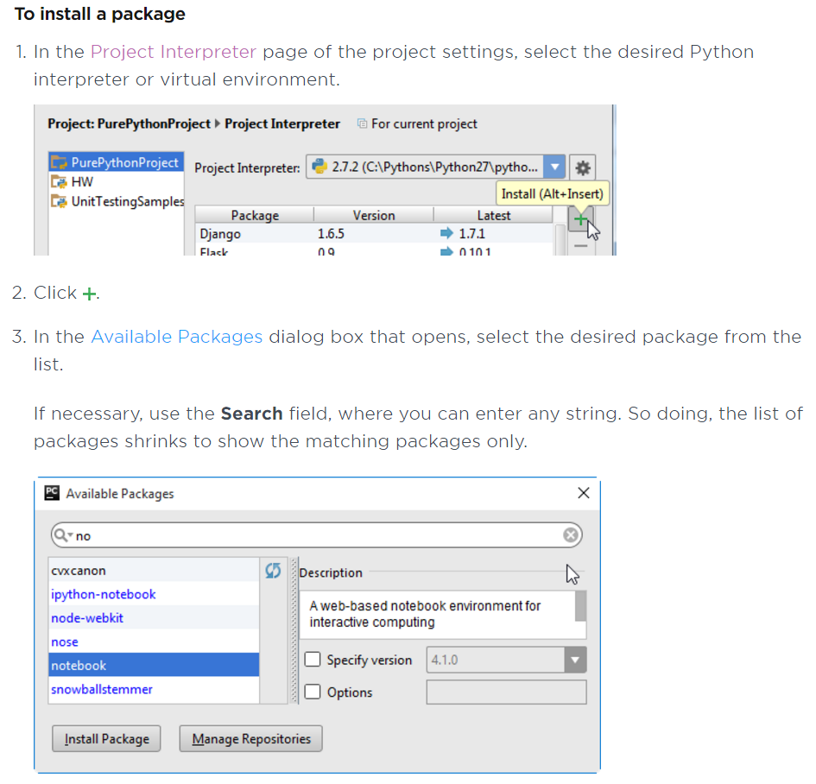
To Install a Package
Ch08. File I/O & Exception Handling
2016 중앙대학교 Python 겨울특강
- 14 -
Pycharm
Project Interpreter를 활용한 설치
Description
Package 설치를 위해 [+] 버튼 클릭 검색창에 찾는 패키지명 입력 [Description] 확인하고 추가적으로 버전이나 옵션 선택뒤 [Install Package] 버튼 클릭
1
2
3
이미지 참조: Jetbrain(2016) Installing, Uninstalling and Upgrading Packages, https://goo.gl/vSKCIB

Slide 15
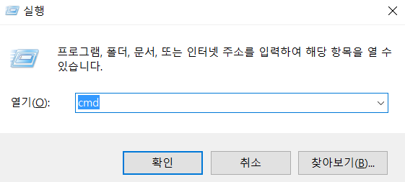
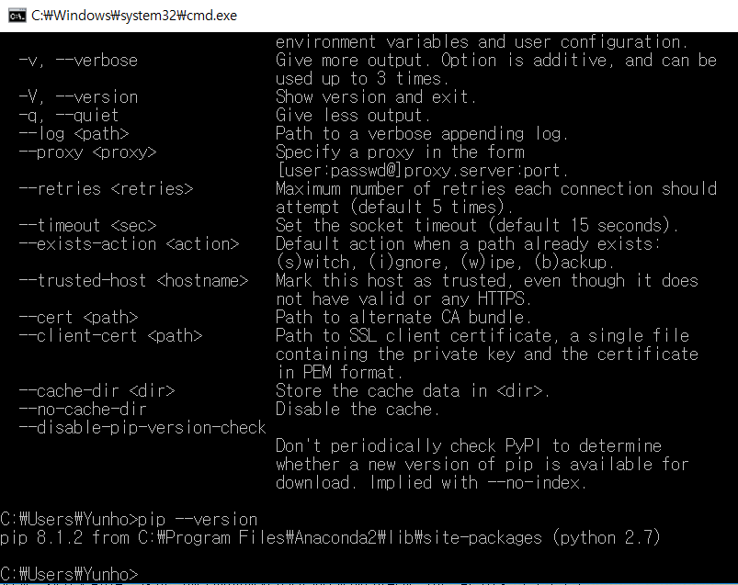
To Install a Package
Ch08. File I/O & Exception Handling
2016 중앙대학교 Python 겨울특강
- 15 -
Pip, easy install 을 이용한 설치
Pip는 해당 package나 library가 구동될 때 필요한 dependency를 자동으로 찾아서 설치해줌
Java의 maven과 유사한 역할을 수행
Description
Win키 + R 누르면 실행창이 나오는데, 여기에 [cmd] 입력하고 엔터 커맨드 창에 pip –version이라고 입력하여 정상적으로 버전이 나오면 설치가 된 것임. Ananconda를 설치하면 일반적으로 함께 설치 설치가 안되어 있는 경우 아래의 링크 참조 http://codingdojang.com/scode/371
1
2

Slide 16
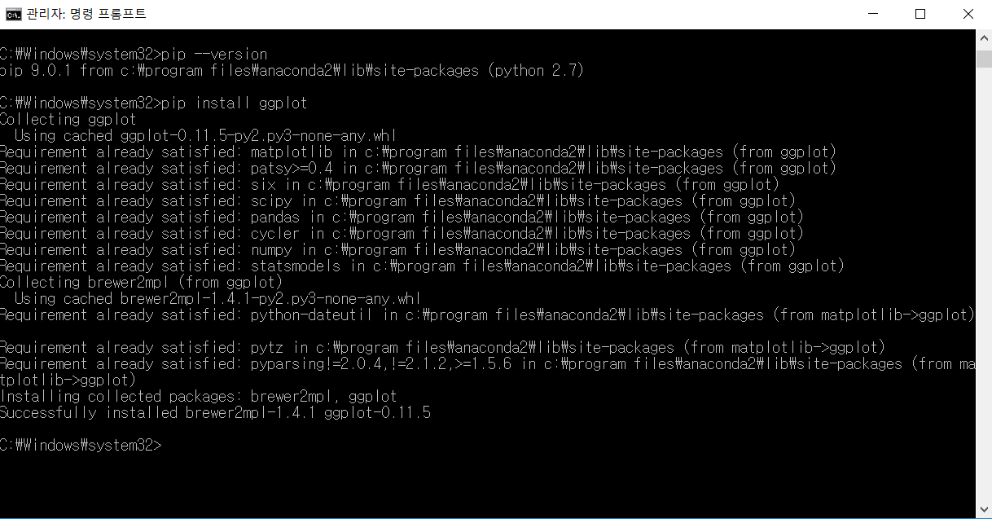
To Install a Package
Ch08. File I/O & Exception Handling
2016 중앙대학교 Python 겨울특강
- 16 -
Pip, easy install 을 이용한 설치
Pip는 해당 package나 library가 구동될 때 필요한 dependency를 자동으로 찾아서 설치해줌
$ pip install package_name (설치) $ pip install -U package_name (삭제 후 재설치)
2
Description
일반적으로 $ pip install package_name 으로 특정 packag를 설치할 수 있음. $ pip install -U package_name 옵션의 경우, package 설치시 잘못 설치된 경우 많이 사용함.
1

Slide 17
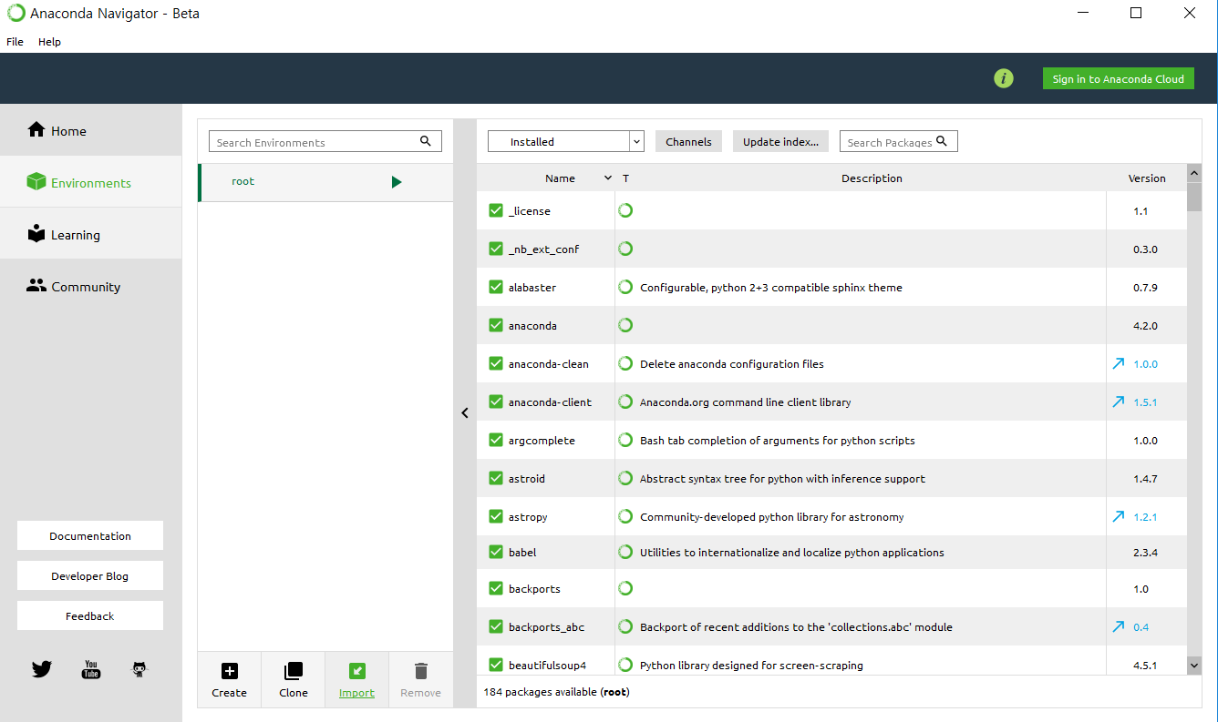
To Install a Package
Ch08. File I/O & Exception Handling
2016 중앙대학교 Python 겨울특강
- 17 -
Anaconda Navigator를 이용한 설치
Navigator > Environments > 원하는 package 검색 > 체크 > apply
이미 많은 package를 기본으로 내장하고 있음
Description
Environments 를 클릭하여 package 관리 메뉴로 이동 Import 버튼을 클릭하여 우측에 없는 별도의 local package를 추가할 수도 있음. Installed를 Uninstalled로 변경하여 추가할 Package 목록 으로 전환
3
1
2

Slide 18
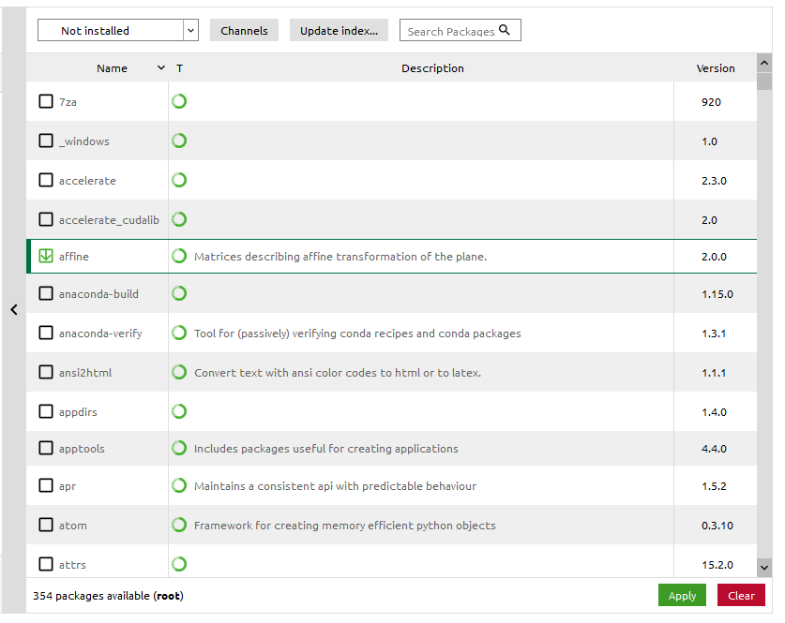
To Install a Package
Ch08. File I/O & Exception Handling
2016 중앙대학교 Python 겨울특강
- 18 -
Anaconda Navigator를 이용한 설치
Navigator > Environments > 원하는 package 검색 > 체크 > apply
이미 많은 package를 기본으로 내장하고 있음
Description
설치할 Package를 대상으로 check하여 선택 선택한 package 대상으로 apply
1
2

Slide 19
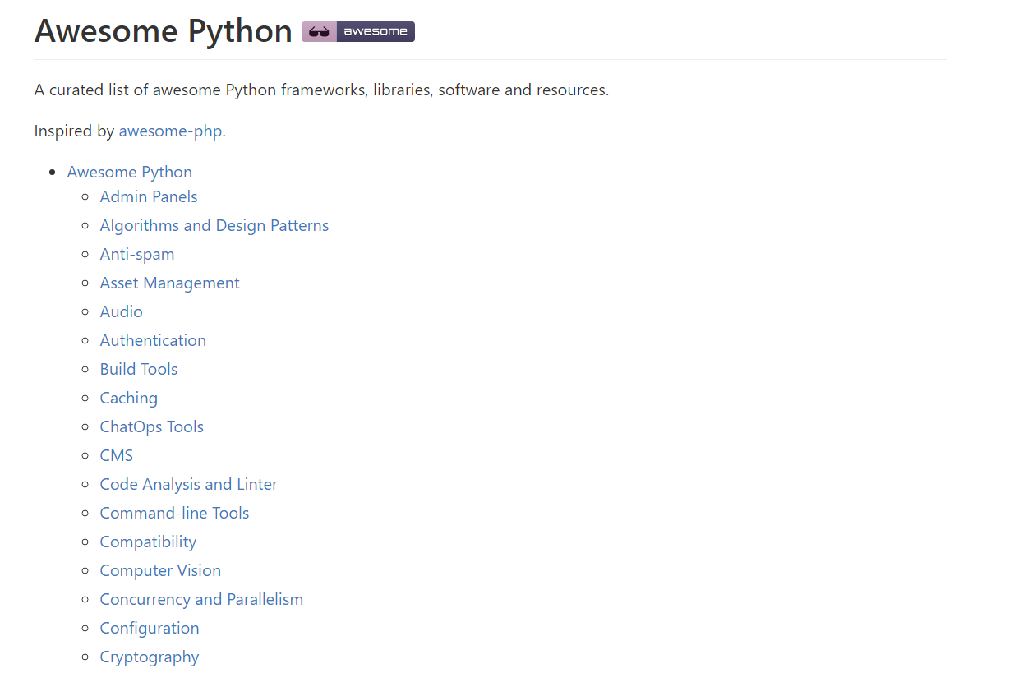
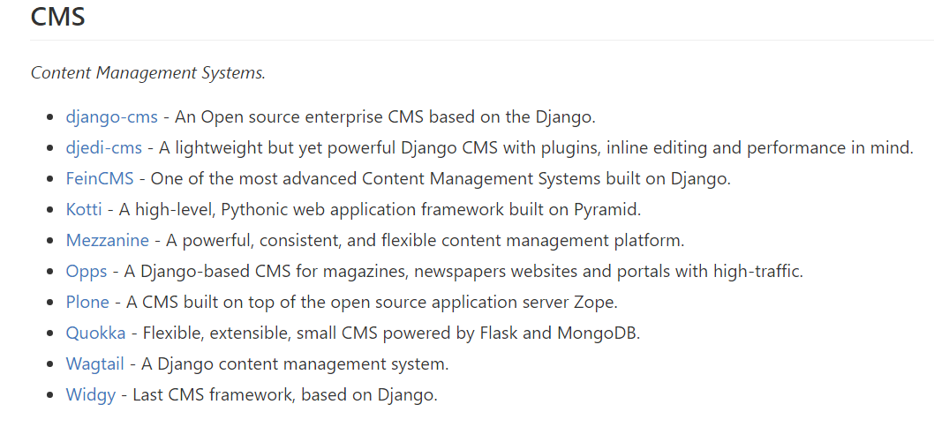
Awesome Python
Ch08. File I/O & Exception Handling
2016 중앙대학교 Python 겨울특강
- 19 -
파이썬에는 다양한 라이브러리, 프레임워크들이 존재하여 사용하기 간편함

Slide 20
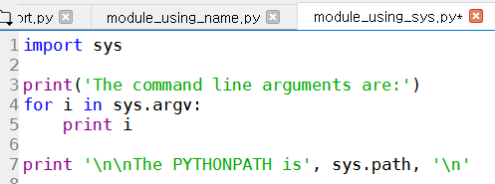
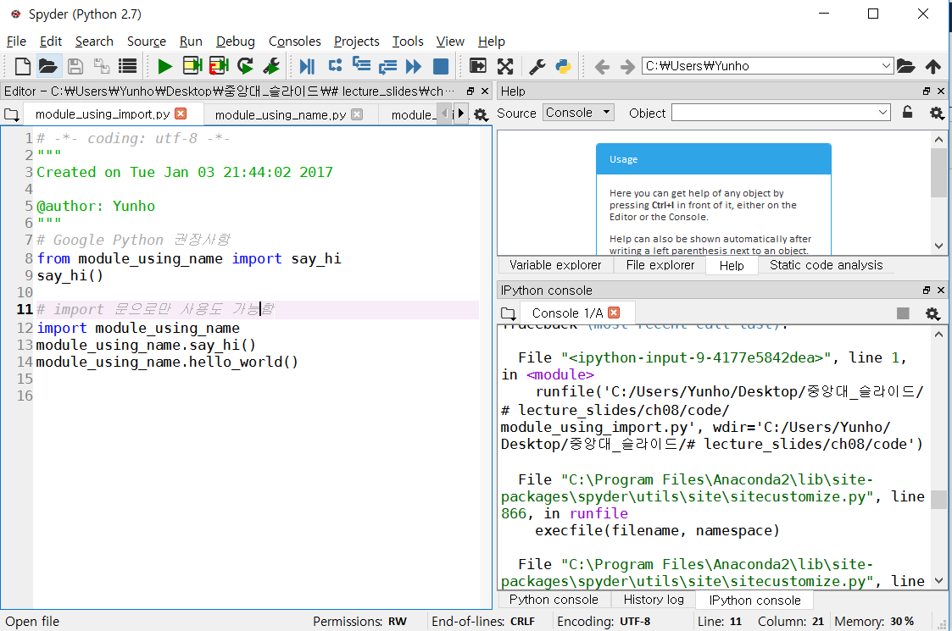
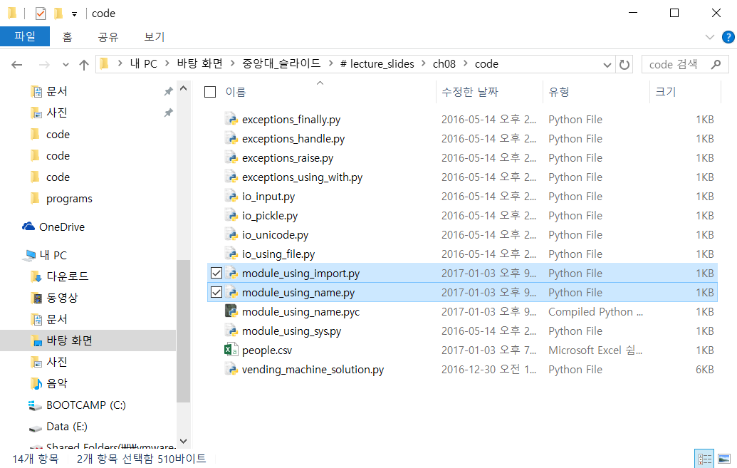
Package Management
Ch08. File I/O & Exception Handling
2016 중앙대학교 Python 겨울특강
- 20 -
Ch08>code > module_using_name.py, module_using_sys.py, module_using_import.py
Working Directory의 개념
Description
Python 코드를 Import 하려면, Working Directory에 해당 모듈 파일이 존재하거나 (Spyder 전용) 같은 폴더 안에 해당 모듈 파일이 존재하거나 Python 환경변수로 잡혀 있는 시스템 경로에 해당 모듈 파일이 있는 경우에 사용할 수 있음.
3
1
2
https://wikidocs.net/29

Slide 21
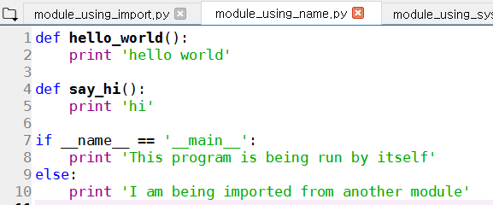
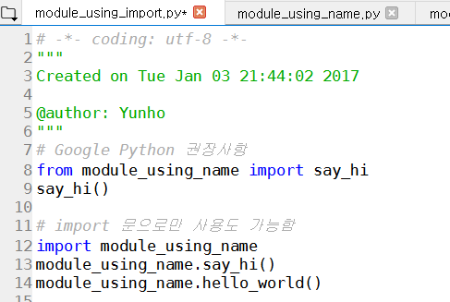
Package Management
Ch08. File I/O & Exception Handling
2016 중앙대학교 Python 겨울특강
- 21 -
Ch08>code > module_using_name.py, module_using_sys.py, module_using_import.py
라이브러리 vs 프레임워크
__version__ 변수

Slide 22
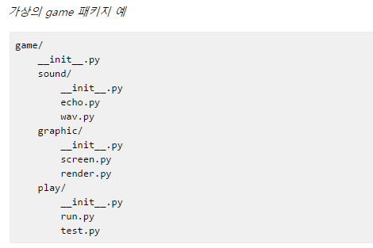
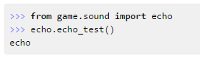
Package Management
Ch08. File I/O & Exception Handling
2016 중앙대학교 Python 겨울특강
- 22 -
패키지(Packages)는 도트(.)를 이용하여 파이썬 모듈을 계층적(디렉터리 구조)으로 관리할 수 있게 해준다.
__init__.py 파일은 해당 디렉터리가 패키지의 일부임을 알려주는 역할을 한다. 만약 game, sound, graphic등 패키지에 포함된 디렉터리에 __init__.py 파일이 없다면 패키지로 인식되지 않는다.
(※ python3.3 버전부터는 __init__.py 파일 없이도 패키지로 인식이 된다(PEP 420). 하지만 하위 버전 호환을 위해 __init__.py 파일을 생성하는 것이 안전한 방법이다.)
Package
echo 모듈이 있는 디렉터리까지를 from… import하여 실행
https://wikidocs.net/1418

Slide 23
Ch08. File I/O & Exception Handling

Slide 24
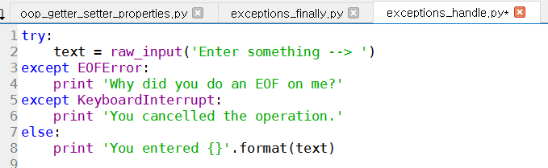
Exception Handling
Ch08. File I/O & Exception Handling
2016 중앙대학교 Python 겨울특강
- 24 -
Ch08>code > exceptions_handle.py
오류 vs 예외 vs 버그의 차이 [1]
버그(Bug) : 버그는 간단히 말해 프로그래머에 의한 에러이다. 예를 들어, 비관리 C++로 프로그래밍하는 경우, NULL 포인터를 호출하거나, 배열에서 오버플로우가 발생하거나, 할당된 메모리를 지우지 않은 경우(결국 메모리 누출로 이어지는)가 버그에 해당된다.
에러(error) : 에러는 버그와 달리 일반적으로 응용 프로그램의 사용자에 의해서 발생한다. 예를 들어, 사용자가 주민등록번호를 입력하는 난에 이상한 문자열을 입력하는 경우가 있을 수 있다. 프로그래머가 이러한 경우를 대비해서 적절한 예외 처리를 하지 않았다면 에러가 발생한다.
예외(exception) : 예외는 일반적으로 런타임 오류와 관련된 것으로서, 예방하기가 어렵거나 불가능한 것들이다. 더 이상 존재하지 않는 데이터베이스에 연결하려고 한다거나, 손상된 파일을 열려고 하거나, 오프라인 상태인 머신에 접속하려고 하는 경우 예외가 발생할 수 있다. 프로그래머나 사용자는 이러한 '예외적인' 경우에 대처하기가 어렵다.
[1] Andrew Troelsen, C# and the .NET Platform

Slide 25
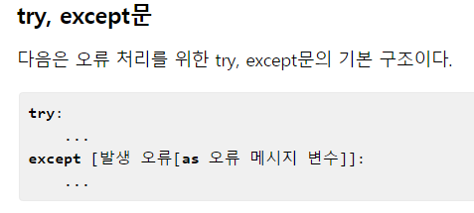
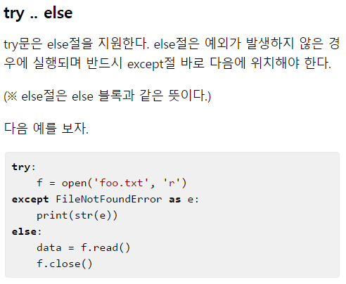
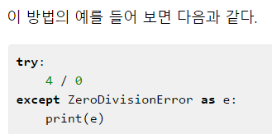
Exception Handling
Ch08. File I/O & Exception Handling
2016 중앙대학교 Python 겨울특강
- 25 -
Ch08>code > exceptions_handle.py
기본 구조
[1] https://wikidocs.net/30

Slide 26
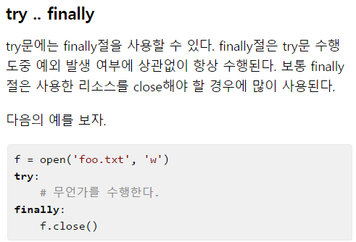
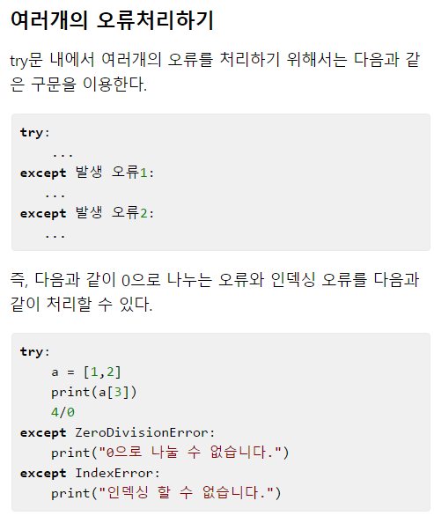
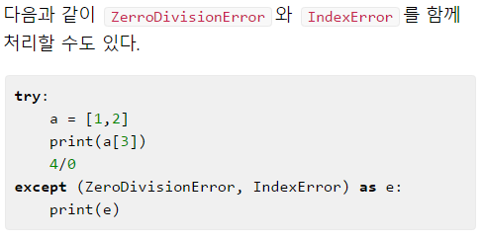
Exception Handling
Ch08. File I/O & Exception Handling
2016 중앙대학교 Python 겨울특강
- 26 -
Ch08>code > io_multi_exceptions.py
기본 구조
[1] https://wikidocs.net/30

Slide 27
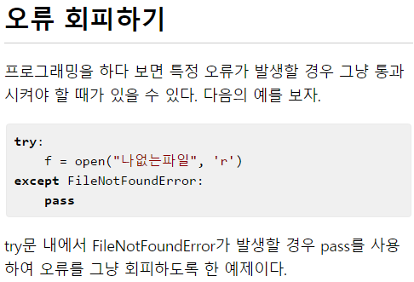
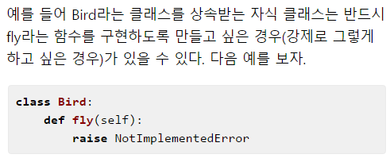
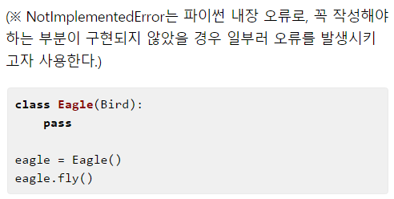
Exception Handling
Ch08. File I/O & Exception Handling
2016 중앙대학교 Python 겨울특강
- 27 -
Ch08>code > io_multi_exceptions.py
오류 일부러 발생시키기
Python 에는 throw 가 없다. 단지 pass 할 뿐…
[1] https://wikidocs.net/30

Slide 28
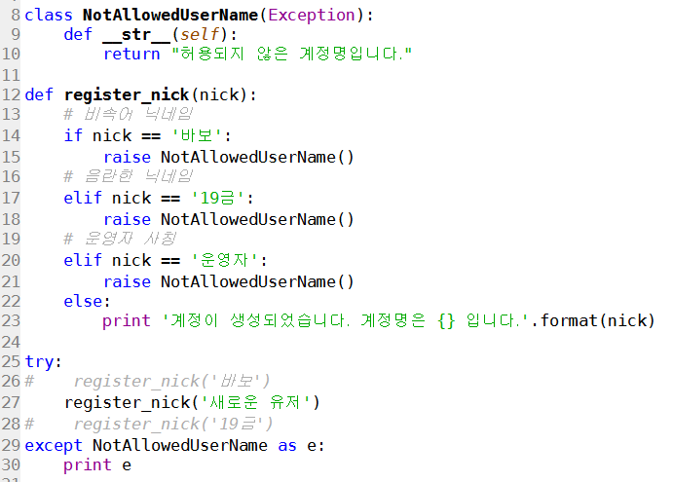
Exception Handling
Ch08. File I/O & Exception Handling
2016 중앙대학교 Python 겨울특강
- 28 -
Ch08>code > exception_NotAllowedUserName.py
오류 일부러 발생시키기
[1] https://wikidocs.net/30

Slide 29
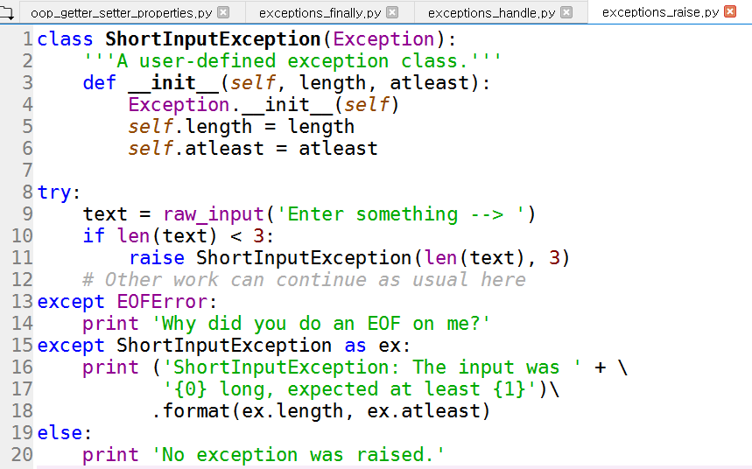
Exception Handling
Ch08. File I/O & Exception Handling
2016 중앙대학교 Python 겨울특강
- 29 -
Ch08>code > exceptions_raise.py
Custom Exception 작성하기
raise를 통한 예외 직접 발생
Python 에서 예외 처리시 throw가 없음. Pass만 있을뿐

Slide 30
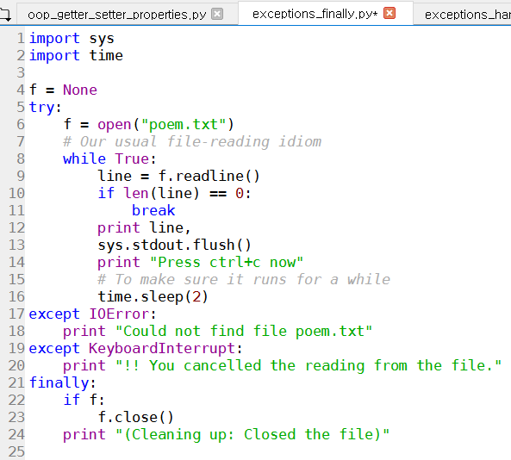
Exception Handling
Ch08. File I/O & Exception Handling
2016 중앙대학교 Python 겨울특강
- 30 -
Ch08>code > exceptions_finally.py
Try… Finally 문 – Finally는 else와는 달리 try 블록에서 예외의 발생 여부와 상관없이 항상 실행되는 부분
파일이나 소켓을 닫을 때 사용

Slide 31
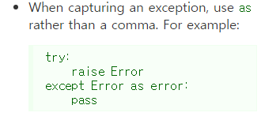
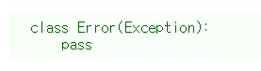
Python Style Guidelines
Ch05. Function
2016 중앙대학교 Python 겨울특강
- 31 -
Google Style
Guide Line
LR: Language Rule 문법적인 사항으로 필수적으로 지켜야 할 부분 SR: Style Rule 컨벤션에 가까움
LR
Exception
허용되지만 주의깊게 쓸 것
use
raise MyException('Error message')
do not use
raise MyException, 'Error message'
모든 exception을 잡지마라. 파이썬은 관대하기 때문에, 잡아선 안될 예외도 잡힐 수 있다. domain specific한 exception 클래스를 만들어야 하고 이는 내부의 예외 클래스를 상속해야함.
try의 코드블록 크기를 줄여라 진짜 에러를 숨길 수도 있다. finally를 써라. 파일 열고 닫을 때 처럼
Google Python Syle Guideline (Revision 2.59) http://google.github.io/styleguide/pyguide.html

Slide 32
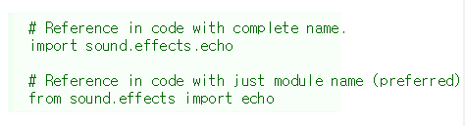
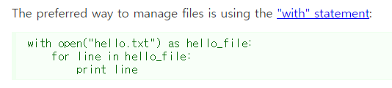
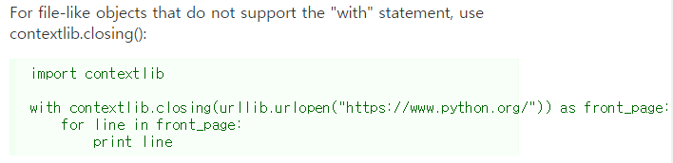
Python Style Guidelines
Ch05. Function
2016 중앙대학교 Python 겨울특강
- 32 -
Google Style
Guide Line
LR: Language Rule 문법적인 사항으로 필수적으로 지켜야 할 부분 SR: Style Rule 컨벤션에 가까움
LR
packages
각 모듈과 패키지를 full pathname을 사용할 것
e.g. from sound.effects import echo
c.e.g. import sound.effects.echo
SR
Files and Sockets
파일과 소켓을 사용할 경우 반드시 닫아준다.
파일을 관리하는 선호되는 방법으로 "with" Statement
반드시 닫아주기 때문
File과 비슷한 object의 경우 with가 지원되지 않기 때문에 Contextlib.closing()함수를 사용한다.
Google Python Syle Guideline (Revision 2.59) http://google.github.io/styleguide/pyguide.html

Slide 33
File I/O

Slide 34
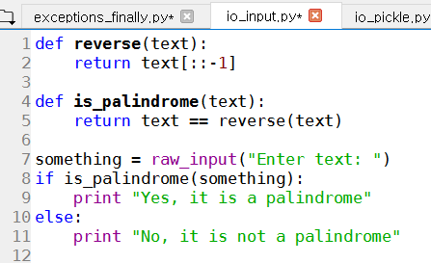
File I/O
Ch08. File I/O & Exception Handling
2016 중앙대학교 Python 겨울특강
- 34 -
Ch08>code > io_input.py
Raw_input()

Slide 35


File I/O
Ch08. File I/O & Exception Handling
2016 중앙대학교 Python 겨울특강
- 35 -
Ch08>code > io_pickle.py
pickle, dump, load
많은 작업을 한꺼번에 진행하거나 중간에 HW 에러 등으로 작업 내용을 주기적으로 저장해야 할 때 사용
https://www.safaribooksonline.com/library/view/head-first-python/9781449397524/ch04.html

Slide 36


File I/O
Ch08. File I/O & Exception Handling
2016 중앙대학교 Python 겨울특강
- 36 -
Ch08>code > io_using_file.py, io_readlines.py
file, read(텍스트전체), readline(한 줄만), readlines(한줄씩 읽어서 리스트로반환)
write, close, open, 'r', 'w', 't', 'a', 'b'
파일열기모드 | 설명
r | 읽기모드 - 파일을 읽기만 할 때 사용
w | 쓰기모드 - 파일에 내용을 쓸 때 사용
a | 추가모드 - 파일의 마지막에 새로운 내용을 추가 시킬 때 사용
t | 일반적인 텍스트 모드
B | 바이너리 모드

Slide 37


File I/O
Ch08. File I/O & Exception Handling
2016 중앙대학교 Python 겨울특강
- 37 -
Ch08>code > io_unicode.py, io_csv.py
String 값에 앞에 u를 붙여서 해당 문자열이 유니코드임을 밝히기

Slide 38

Exception Handling
Ch08. File I/O & Exception Handling
2016 중앙대학교 Python 겨울특강
- 38 -
Ch08>code > exceptions_using_with.py
With statement
파일을 열었을 때, 닫지 않아도 된다. 자동으로 닫아준다.

Slide 39
Unicode & Regular Expression

Slide 40

Regular Expression
Ch08. File I/O & Exception Handling
2016 중앙대학교 Python 겨울특강
- 40 -
유니코드는 대부분의 언어 및 수학 기호 등을 지원하기 위해 고안된 문자 코드
유니코드 공식 Chart http://www.unicode.org/charts/

Slide 41

Regular Expression
Ch08. File I/O & Exception Handling
2016 중앙대학교 Python 겨울특강
- 41 -
정규표현식(Regular Expression) Cheat sheet
한글 처리의 경우 별도의 정규 표현식이 필요함
[1] https://www.cheatography.com/davechild/cheat-sheets/regular-expressions/

Slide 42



Regular Expression
Ch08. File I/O & Exception Handling
2016 중앙대학교 Python 겨울특강
- 42 -
정규표현식을 활용하여 한글 자모의 처음과 끝을 지정해주면 한글만 간추릴 수 있다.
더 읽어보기
한글 인코딩의 이해 2편: http://d2.naver.com/helloworld/19187
Python 유니코드 이해 https://goo.gl/Fc7FcK

Slide 43


Regular Expression
Ch08. File I/O & Exception Handling
2016 중앙대학교 Python 겨울특강
- 43 -
정규표현식(Regular Expression)을 통해 문자열을 처리할 수 있다.
정규 표현식(Regular Expressions)은 복잡한 문자열을 처리할 때 사용하는 기법으로, 파이썬만의 고유 문법이 아니라 문자열을 처리하는 모든 곳에서 사용된다. 정규 표현식을 배우는 것은 파이썬을 배우는 것과는 또 다른 영역의 과제이다. [1]
[3]
[2]
[1] https://wikidocs.net/1642
[2] https://msdn.microsoft.com/ko-kr/goglobal/bb688113.aspx [3] http://d2.naver.com/helloworld/76650

Slide 44



Regular Expression
Ch08. File I/O & Exception Handling
2016 중앙대학교 Python 겨울특강
- 44 -
정규표현식(Regular Expression) Cheat sheet
많이 사용하는 정규표현식 예시
/^([a-z0-9_\.-]+)@([\da-z\.-]+)\.([a-z\.]{2,6})$/
[1] https://blog.outsider.ne.kr/360

Slide 45


Regular Expression
Ch08. File I/O & Exception Handling
2016 중앙대학교 Python 겨울특강
- 45 -
정규표현식(Regular Expression) Cheat sheet
많이 사용하는 정규표현식 예시
/^(https?:\/\/)?([\da-z\.-]+)\.([a-z\.]{2,6})([\/\w_\.-]*)*\/?$/
/^(?:(?:25[0-5]|2[0-4][0-9]|[01]?[0-9][0-9]?)\.){3}(?:25[0-5]|2[0-4][0-9]|[01]?[0-9][0-9]?)$/
[1] https://blog.outsider.ne.kr/360

Slide 46


Regular Expression
Ch08. File I/O & Exception Handling
2016 중앙대학교 Python 겨울특강
- 46 -
정규표현식(Regular Expression) Cheat sheet
많이 사용하는 정규표현식 예시
정규표현식을 활용한 파일명 관리 프로그램
/^<([a-z]+)([^<]+)*(?:>(.*)<\/\1>|\s+\/>)$/
참고자료 > regular_expression_editor.zip
[1] https://blog.outsider.ne.kr/360

Slide 47

Regular Expression
Ch08. File I/O & Exception Handling
2016 중앙대학교 Python 겨울특강
- 47 -
Ch08>code > regex.py
정규표현식을 사용한 python 코드 예제
UTF-8과의 인코딩 문제 등으로 안 될 경우에는, ^[\u3131-\u318E\uAC00-\uD7A3]*$
[1] https://www.cheatography.com/davechild/cheat-sheets/regular-expressions/

Slide 48

Regular Expression
Ch08. File I/O & Exception Handling
2016 중앙대학교 Python 겨울특강
- 48 -
정규표현식(Regular Expression) 연습하기 https://goo.gl/Yj1gIz

Slide 49
과제

Slide 50

Exception Handling
Ch08. File I/O & Exception Handling
2016 중앙대학교 Python 겨울특강
- 50 -
Ch08>code > vending_machine_solution.py
아래는 자동판매기를 프로그래밍한 코드이다. 사용자 입력 부분에서 고양이가 키보드 위를 지나가더라도 정상적으로 작동하도록 예외처리를 활용하여 프로그래밍 하라.

Slide 51

File I/O & Regular Expression
Ch08. File I/O & Exception Handling
2016 중앙대학교 Python 겨울특강
- 51 -
회원 가입 유효성 체크 하기
회원가입시, 아이디와 비밀번호, 이메일 주소의 유효성을 체크하고 유효하지 않을 경우 재입력을 요구하는 프로그램을 작성하시오
[1] https://ko.wikipedia.org/wiki/%EC%A3%BC%EB%AF%BC%EB%93%B1%EB%A1%9D%EB%B2%88%ED%98%B8

Slide 52


File I/O & Regular Expression
Ch08. File I/O & Exception Handling
2016 중앙대학교 Python 겨울특강
- 52 -
사용자 계정명에 따른 예외 발생시키기
Exception 을 상속 받아서 사용자 계정명에 따라 예외를 발생시키는 NotAllowedUserName 예외를 작성하시오.
작성된 예외는 다음 중 하나 이상의 규칙을 적용시킬 것
규칙1. 사용자 이름이 다른 사용자들에게 불쾌감을 줄 수 있는 비속어/음란 단어를 필터링 한다.
규칙2. 사용자 이름이 운영진을 사칭할 수 없도록 계정명에 ‘운영자‘ , ‘GM’, ‘admin’ 등의 단어를 필터링한다.

Slide 53
File I/O & Regular Expression
Ch08. File I/O & Exception Handling
2016 중앙대학교 Python 겨울특강
- 53 -
people.csv 파일을 읽고 주민등록번호 앞자리를 통해 성별과 외국인/내국인을 구분하여 기입하는 [성별], [국적] 필드를 추가하시오. 또한 생년월일을 통해 만 나이를 계산하여 [나이] 필드를 추가하시오
참고1. CSV파일은 쉼표로 분리 구분된 파일이다.
참고2. 주민등록번호 뒷 첫째자리 규칙 [1]
9 : 1800 ~ 1899년에 태어난 남성
0 : 1800 ~ 1899년에 태어난 여성
1 : 1900 ~ 1999년에 태어난 남성
2 : 1900 ~ 1999년에 태어난 여성
3 : 2000 ~ 2099년에 태어난 남성
4 : 2000 ~ 2099년에 태어난 여성
5 : 1900 ~ 1999년에 태어난 외국인 남성
6 : 1900 ~ 1999년에 태어난 외국인 여성
7 : 2000 ~ 2099년에 태어난 외국인 남성
8 : 2000 ~ 2099년에 태어난 외국인 여성
개인정보 보호법의 시행으로 주민등록번호 뒷자리의 경우 첫째 자리를 제외하고 수집이 불가능하게 되었다. 정규표현식을 활용하여 주민등록번호 뒷자리를 비식별화 하시오.
[1] https://ko.wikipedia.org/wiki/%EC%A3%BC%EB%AF%BC%EB%93%B1%EB%A1%9D%EB%B2%88%ED%98%B8

Slide 54
감사합니다

